Slide 1
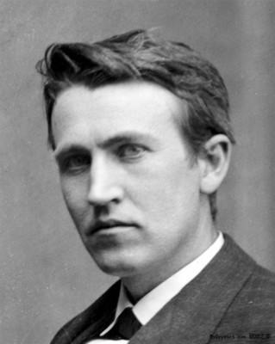
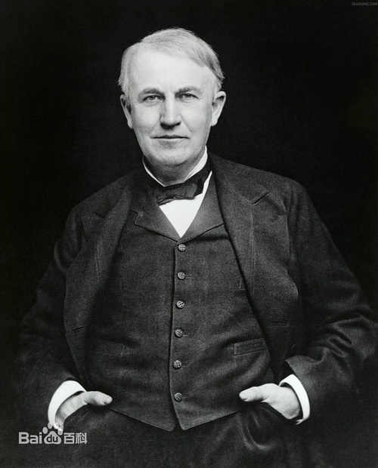
1931年某天，全美国熄灯哀悼一个人的去世。那天夜晚，连自由女神高举的火把也熄灭了。
1931年10月18日，闻名世界的伟大发明家爱迪生与世长辞，他为人们点燃了二十世纪的灯火！
Notes:
看似再完美的人，也会犯错，也有不为人知的遗憾。爱迪生就是一个典型代表！
爱迪生公司有个职员叫特斯拉，从异国他乡慕名而来为爱迪生效力，爱迪生曾经允诺他，如果他能完成马达和发电机的改进工作，将会奖励他五万美元（算上通货通胀的话，这5万美元相当于现在的100万美元）。
工作一年后，特斯拉几乎将整个发动机全新设计了一遍，最终成功了，把产品推向市场后，使爱迪生的公司获得了巨额的利润和发明专利权。但当特斯拉向爱迪生索要那五万美元时，爱迪生回答道：“特斯拉，你不懂我们美国人的幽默。”
后来，特斯拉要求加薪，从原来每周18美元提高到25美元，遭到爱迪生断然拒绝，无奈之下，特斯拉辞职。
后来，特斯拉发现了交流电的强大，解决了长途运输电的大量消耗的问题。因为如此， 爱迪生眼红了，如果交流电成功了，他的市场前景就不好了，所以他用了很多办法让人们对交流电产生恐惧感。
直到芝加哥世博会， 特斯拉的交流电发挥了巨大的作用，从而战胜了直流电！事实上，交流电最后成为工业社会供电的主流，特斯拉的发明创造远超爱迪生，人称“电气时代之父”。
之后，爱迪生不止一次说过，他这一生犯的最大的错误就是，从未尊重过特斯拉这位前半生的朋友和后半生的对手！

Slide 2
重要概念：
什么是“第二次工业革命”？
时间：19C70S至20C初
科学 技术的发展突飞猛进，各种新技术、新发明层出不穷，并被迅速应用于工业生产，大大促进了经济的发展，这就是第二次工业革命。

Slide 3
第8课 第二次工业革命
一、人类迈入“电气时代”
政治保障
劳动力
1、条件
资本
市场
技术

Slide 4
英国：
法国：
美国：
德国：
日本：
俄国：
1640年，英国资产阶级革命
资本主义制度在全球范围内确立
1789年，法国大革命
1776年，美国独立
1871年，德国统一
1868年，明治维新
1861年农奴制改革
……

Slide 5
第8课 第二次工业革命
一、 条件
政治前提：
资本主义制度在世界范围内的确立
技术P34：
自然科学发展并迅速转化为技术
市场：
资本主义世界市场基本形成
资本：
通过殖民掠夺和海外贸易获得大量财富，第一次工业革命以来资本主义的持续发展。
Notes:
自然科学:研究无机自然界和包括人的生物属性在内的有机自然界的各门科学的总称

Slide 6
假设你是1902年美国博览会的策划者，你要设立几个展区，展出那些产品？
展区 | 展品
电力应用
内 燃 机
化学工业
钢铁工业
①发电机和电动机
②电灯、电车、电话、电影放映机
①以煤气、汽油、柴油为燃料的内燃机
②内燃机车、远洋轮船、汽车、飞机
①化工原料
②染料、塑料、药品、炸药、人造纤维
炼钢技术

Slide 7
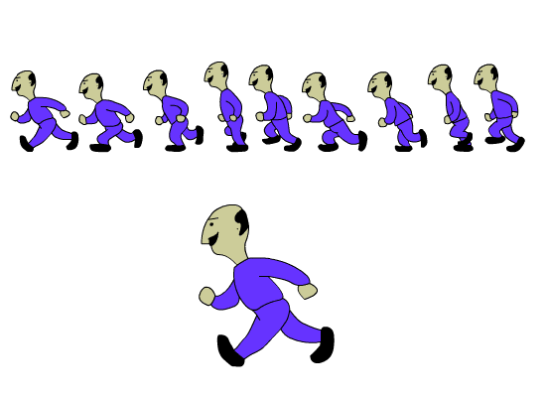
二、成就
1.电的广泛应用
法拉第
1831年：英国： 发现 电磁感应现象
1866年：德国： 西门子 发明
1876年：美国： 发明电话
1879年：美国： 发明白炽灯
1888年：德国： 发现电磁波
1899年： 马可尼发明电报
发电机
贝尔
爱迪生
赫兹
意大利：
电气时代

Slide 8
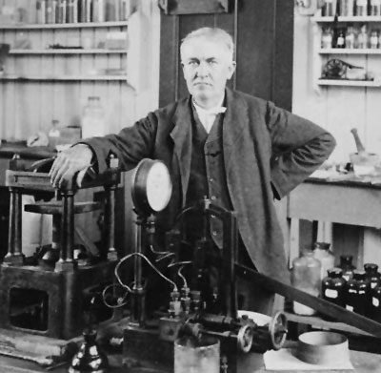
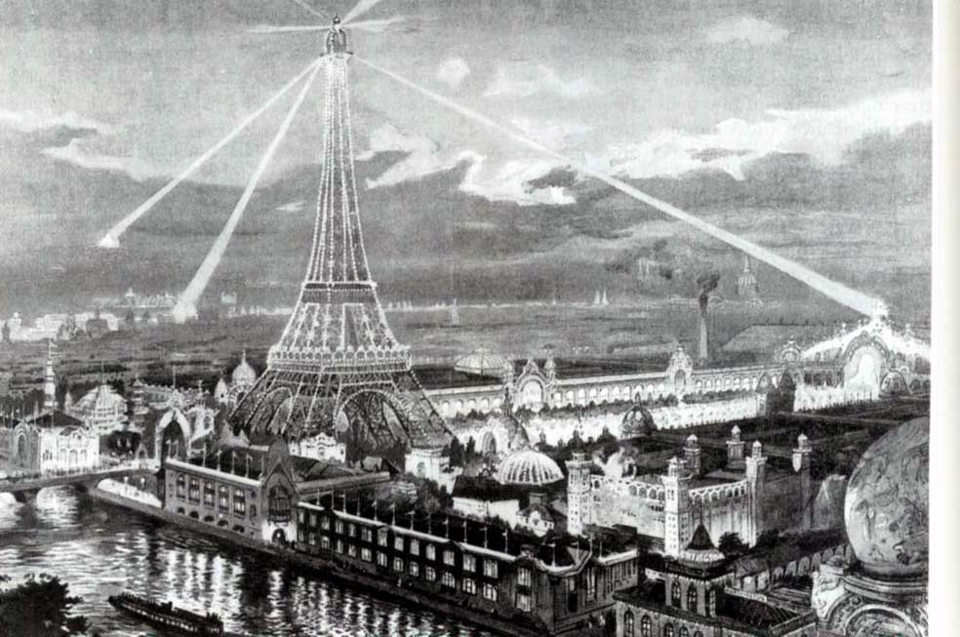
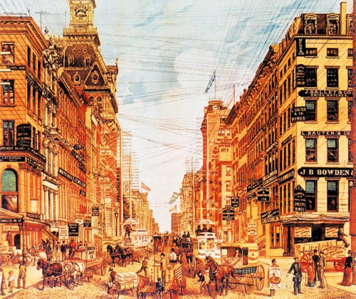
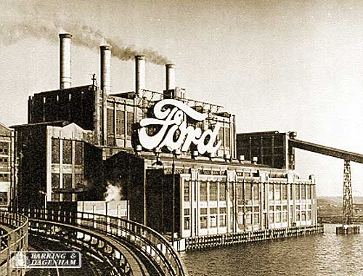
Thomas Edison（1847-1931)
被电光照亮的巴黎，1900
纽约，1888
福特发电厂，1958

Slide 9
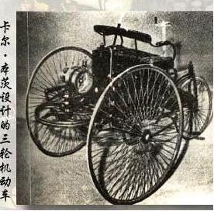
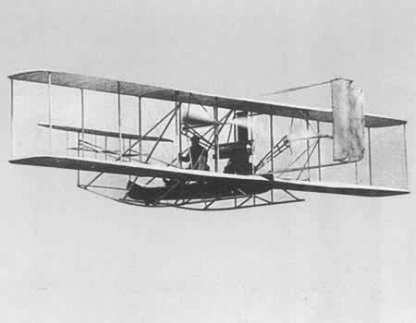
2.内燃机的创制和使用
1903年莱特兄弟
Notes:
卡尔·弗里德里希·本茨（Karl Friedrich Benz，1844年11月25日－1929年4月4日），德国著名的戴姆勒-奔驰汽车公司的创始人之一，现代汽车工业的先驱者之一，人称“汽车之父”、“汽车鼻祖”。

Slide 10
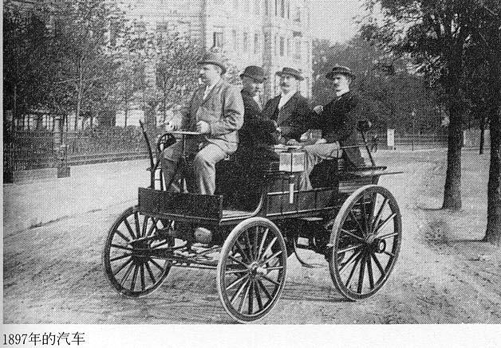
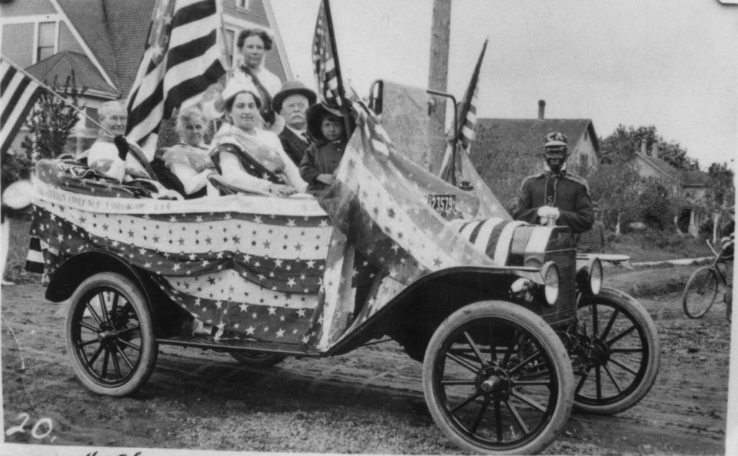
汽车，1897年
美国成为
“装在轮子上的国家”
Notes:
1890年代，汽车问世，一战后开始被普遍使用，美国成为轮子上的国家。汽车工业因其具有迅速成为广泛关联效应的“先导产业”，对经济产生了多重影响，比如对钢铁生产的促进，又比如对人造橡胶工业的催生。

Slide 11
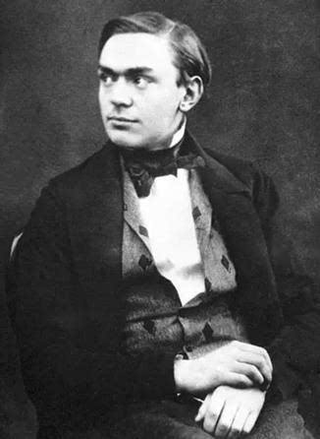

3.化学工业的建立
Notes:
诺贝尔一生未婚，没有子女，终年63岁 。发明了多种炸药，结果使他获得巨款，逝世时，这笔巨款用来设立了诺贝尔奖金。诺贝尔化学奖、诺贝尔物理学奖、诺贝尔生理学或医学奖、诺贝尔文学奖、诺贝尔和平奖、诺贝尔经济学奖。

Slide 12

4.传统工业的发展
钢铁时代的杰作——
埃菲尔铁塔
【开工时间】：1887年1月28日
【竣工时间】：1889年3月31日
【占地面积】：1万平方米
【建筑高度】：324·79米
【建筑总重量】：约为10100吨

Slide 13
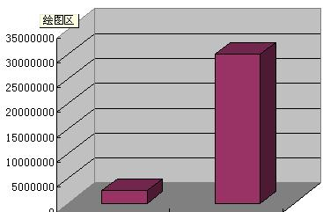
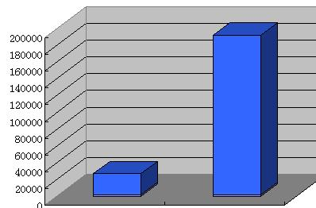
三、影响
第二次工业革命前后英国煤产量
第二次工业革命前后英国生铁产量
以上材料说明了什么问题？
生产力：促进了生产力的发展，进入“电气时代”。

Slide 14
1870—1913年主要工业国人均GDP年增长率
主要的资本主义国家之间经济发展不平衡
欧美多个工业国崛起，冲击英国的经济霸权
Notes:
工业化在向着共同趋势狂飙突进的同时也展现出各国间的不同特点和不平衡发展性状

Slide 15




年份 | 1870 | 1900
企业总数（个） | 808 | 669
工人总数（个） | 78000 | 272000
产量（吨） | 3200000 | 29500000
投资额（美元） | 121000000 | 590000000
以上材料说明什么问题？
生产组织形式：垄断组织

Slide 16
第二次工业革命的推动
生产力迅速发展
企业间竞争加剧
生产的集中
资本的集中
垄断组织，一般是指资本主义大企业间为了独占生产和市场，以获取高额利润而联合组成的垄断经济同盟。
垄断组织出现的实质：资本主义生产关系的局部调整。（并没有改变资本主义的本质属性）
Notes:
1、资本主义生产关系的实质是以生产资料私有制为基础的雇佣劳动制度。
2、生产关系的定义：生产关系是指人们在物质生产过程中相互结成的社会关系。
3、生产关系包含三方面内容：
（1）生产资料所有制形式，也就是劳动资料和劳动对象归谁所有，归谁支配；
（2）人们在直接生产过程中的地位和相互关系；
（3）由以上两方面决定的分配、交换、消费等关系。在这三方面中，生产资料所有制形式是生产关系的基础，决定着整个生产关系的性质和生产关系的其他方面。
(1)国家垄断资本主义仍然是资本主义，它并没有改变资本主义的本质属性。资产阶级国家政权同私人垄断资本相结合，是为私人垄断资本的利益服务的。
(2)国家垄断资本主义的实质是：国家垄断资本主义从维护和巩固资本主义经济制度，维护垄断资产阶级的整体利益和长远利益出发，借助国家政权的力量直接参与和干预社会经济生活，以保证垄断资产阶级获取高额垄断利润。
(3)国家垄断资本主义对资本主义经济发展的作用具有双重性：既有其促进作用，又有其局限性，并使资本主义基本矛盾进一步深化

Slide 17
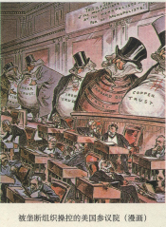
资本主义的发展：
自由资本主义阶段
垄断资本主义阶段
垄断组织干预国家政治经济生活
被垄断组织控制的美国参议院

Slide 18
拓展：垄断组织形式
卡特尔：指生产同类商品的企业，为了获取高额利润，在划分销售市场、规定商品产量、确定商品价格等方面达成协议而形成的一种垄断联合。参加卡特尔的企业在生产上、贸易上、财务上和法律上都保持各自的独立性。德国曾是卡特尔最为盛行的国家。卡特尔主要是在销售领域。
辛迪加：指同一生产部门的少数大企业为了获取高额利润，通过签订共同销售产品和采购原料的协定而建立的垄断组织。参加辛迪加的企业在生产上、法律上保持独立，但在商业上已失去了自主性。辛迪加较卡特尔牢固。辛迪加主要是在采购与销售领域。
Notes:
积极：有利于先进科学技术和管理经验的应用和推广。

Slide 19
拓展：垄断组织形式
托拉斯：指由许多生产同类商品或在生产上有密切关系的企业为了垄断某些商品的产销，以获得高额利润而组成的大垄断企业。如以金融控制为基础的托拉斯、以企业合并为基础的托拉斯等。托拉斯在美国最为普遍。—托拉斯的作用覆盖整个采购、生产、销售，它可说就是一个大的垄断的企业。
康采恩：分属于不同部门的企业，以实力最为雄厚的企业为核心而结成的垄断联合，是一种高级而复杂的垄断组织。这种垄断组织的参加者并不限于某一行业或某一生产部门的企业，生产、服务、运输、金融等。不同部门的企业均可成为该组织的成员。康采恩是比卡特尔、辛迪加和托拉斯更为高级的垄断组织形式，是工业垄断资本和银行垄断资本相融合的产物。
Notes:
积极：有利于先进科学技术和管理经验的应用和推广。

Slide 20
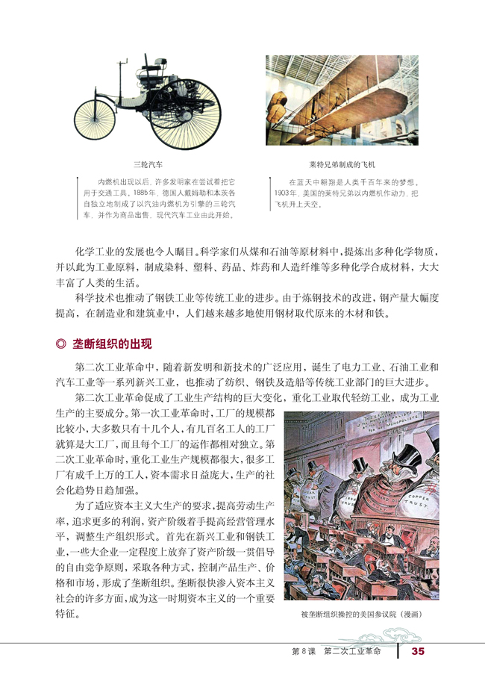
木牌上写着：“这是一个为垄断者所有、为垄断者服务的参议院”
他们形如钱袋的肚皮上写着“钢材、铜业、食糖、石油等托拉斯”
说明：垄断组织操纵国家政治

Slide 21
第二次工业革命对世界的影响
划分殖民地和世界范围
第二次
工业革命
瓜分世界
（一工，主侵略方式）
（二工，主侵略方式）
商品输出
资本输出
19世纪末20世纪初
资本主义世界体系
最终建立
国际分工日益明显

Slide 22
资
本
主
义
世
界
体
系
最
终
建
立
资本主义政治体系
（资本主义制度在世界范围内确立）
资本主义世界市场
（世界市场最终形成）
资本主义殖民体系
（世界瓜分完毕）

Slide 23
归纳：第二次工业革命的影响
经 济 | 生产力
 | 生产组织方式
 | 城市化进程
 | 工业结构 | 工业发展中出现什么新变化
 | 经济格局 | 欧美资本主义国家的发展对英国有何影响
 | 世界市场
政 治 | 制度、 对外扩张 | 欧美资本主义国家进入什么阶段，掀起了什么狂潮
 | 社会关系 | 哪一阶级逐渐壮大，什么运动也随之得到发展
Notes:
1、对经济的影响：
①促进了工业发展与经济增长；
②促进了资本主义生产关系的新形式——垄断的出现；
③促进了城市化进程，并丰富和改善了人们的生活内容和生活方式
2、对政治的影响：
①主要资本主义国家进入帝国主义阶段，资本主义民主政治进一步发展，资本主义制度趋向完善；
②无产阶级队伍壮大，国际工人运动和社会主义运动进一步发展
3、对国际关系的影响：
①世界市场最终形成, 资本主义世界体系最终确立，世界进一步连成一个整体。
②各帝国主义国家经济政治发展不平衡，力量对比发生变化，重新瓜分世界的矛盾加剧。

Slide 24
归纳：第二次工业革命的影响
经 济 | 生产力
 | 生产组织
 | 城市化进程
 | 工业结构
 | 经济格局
 | 世界市场
政 治 | 制度、 对外扩张
 | 社会关系
促进生产力的发展，进入“电气时代”
垄断组织，进入垄断资本主义阶段
加快，改善了人们的生活方式
新兴的工业部门，如化学、石油工业
欧美多个工业国崛起，冲击英国的经济霸权
最终形成；
资本主义世界体系最终形成
资‘制度日趋完善，逐渐过渡到帝国主义阶段，
掀起瓜分世界的狂潮。
无产阶级队伍壮大，
国际工人运动和社会主义运动进一步发展
Notes:
1、对经济的影响：
①促进了工业发展与经济增长；
②促进了资本主义生产关系的新形式——垄断的出现；
③促进了城市化进程，并丰富和改善了人们的生活内容和生活方式
2、对政治的影响：
①主要资本主义国家进入帝国主义阶段，资本主义民主政治进一步发展，资本主义制度趋向完善；
②无产阶级队伍壮大，国际工人运动和社会主义运动进一步发展
3、对国际关系的影响：
①世界市场最终形成, 资本主义世界体系最终确立，世界进一步连成一个整体。
②各帝国主义国家经济政治发展不平衡，力量对比发生变化，重新瓜分世界的矛盾加剧。

Slide 25
两次工业革命特点之比较
项目 | 第一次工业革命 (18c60s到19c中） | 第二次工业革命 （19c60s到20c初）
标 志
发 明 来 源
生 产 组 织
新兴 工业
规模
珍妮机、蒸汽机
“蒸汽时代”
电力的广泛应用，
“电气时代”
工匠的实践经验；
科学和技术尚未结合
自然科学和技术、生产紧密结合。
工厂
垄断组织
棉纺织业、机器制造业、交通运输业（轻工业）
电力工业、石油工业、汽车工业（重工业）
首发英国，向欧美扩展，持续时间长，进展缓慢。
几乎同时在欧美诸国展开，有的国家两次工业革命同时进行（如：日、德）。规模更大，发展迅速。
Notes:
日本是在明治维新后开始学习西方的，明治维新是在1868年开始的当时西方第一次工业革命已经结束，正在开始第二次工作革命。日本要学习西方，开始工作革命那么第一次工业革命和第二次工业革命可以同时进行，所以说是在交叉进行。德国在第二次工业革命开始时，尚未完成第一次工业革命。

Slide 26
梳理：世界市场形成过程
开始出现：
拓 展：
初步形成：
最终形成：
新航路开辟后
16-18C殖民扩张时期
第一次工业革命后
第二次工业革命后

